Slide 1
Изготовление изделий из соленого теста
Татаринова Татьяна Алексеевна
МБ ДОУ «Детский сад №65
Алапаевск Свердловской области

Slide 2
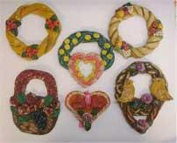
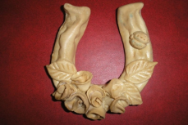
Из истории о тестопластике
В Германии было принято изготавливать пасхальные и рождественские сувениры из соленого теста. Различные медальоны, венки, кольца и подковы вывешивались в проеме
окон и крепились к дверям.

Slide 3
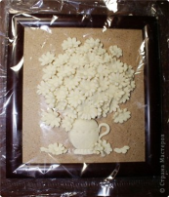
Из истории о тестопластике
В Китае из соленого теста изготавливались марионетки для кукольных представлений.
В странах Восточной Европы популярны большие картины из теста. У славянских народов такие картины не раскрашивались и при выпечке не меняли цвета, считались особенно привлекательными.

Slide 4
Соленое тесто – это удивительный материал. В современном мире - тестопластика стала очень популярной техникой в прикладном творчестве. Слепленное вручную из теста изделие – это рукотворное произведение, которое будет единственно и уникально.
Любая работа с соленым тестом – не только увлекательна, но и познавательна. Тесто дает возможность проявить свою индивидуальность, воплотить замысел, ощутить радость творчества

Slide 5

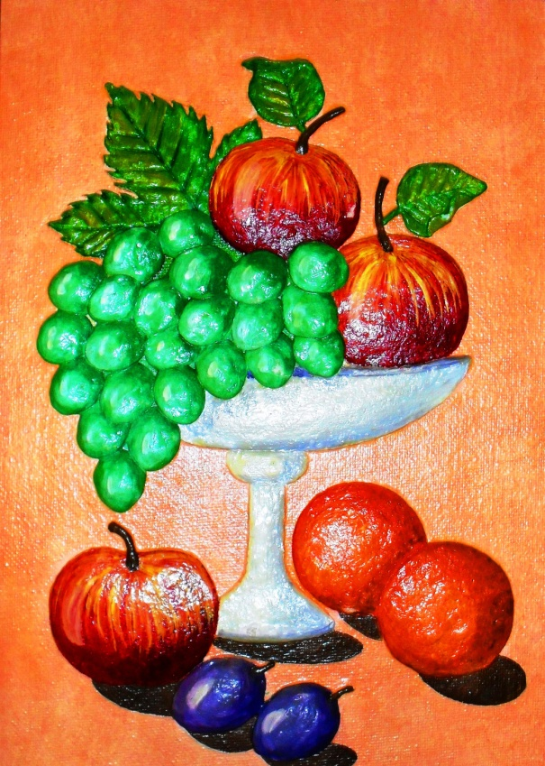
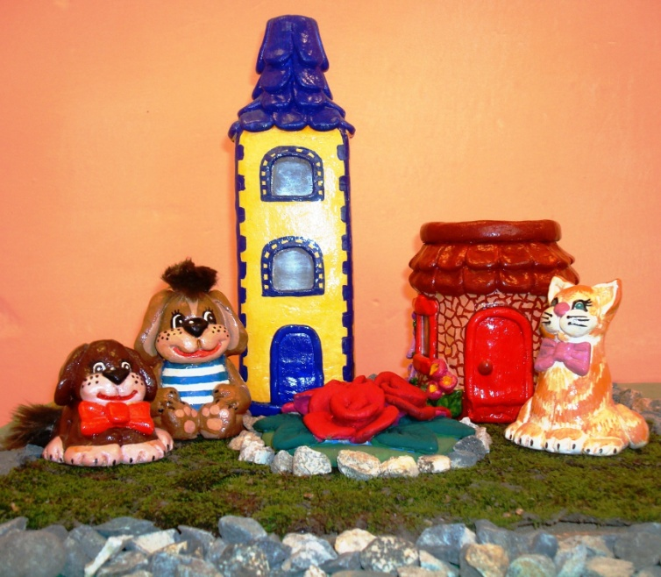
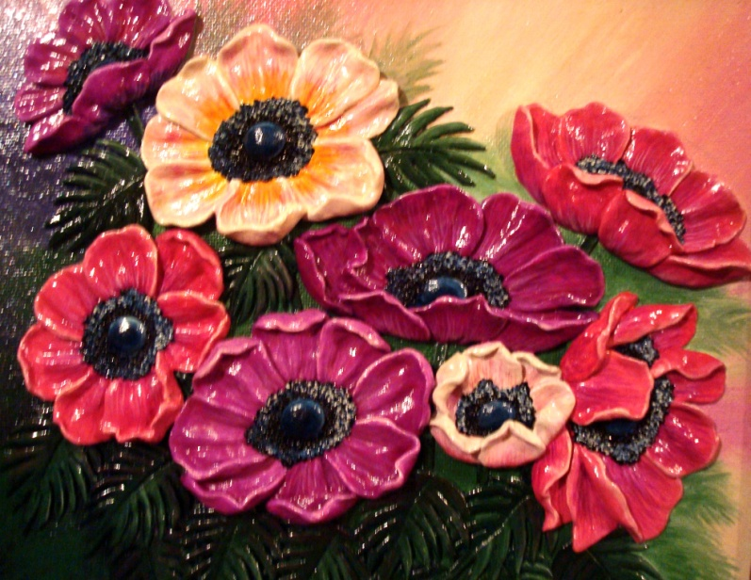

Slide 6
Материалы и инструменты для соленого теста
Мука пшеничная и ржаная
Соль мелкого помола «Экстра»
Краски – гуашь, акрил, акварель, масляные, пищевые
Клей ПВА, обойный клей, крахмал
Бесцветный лак, лак для ногтей
Фольга
ДВП, мешковина или любая ткань, обои
Нож кухонный
Нож для пластилина
Стеки
Зубочистки
Ручка
Скалка
Фигурные ножи для печенья,
Расческа
Вилка
Пуговицы
Главный инструмент – умелые руки

Slide 7
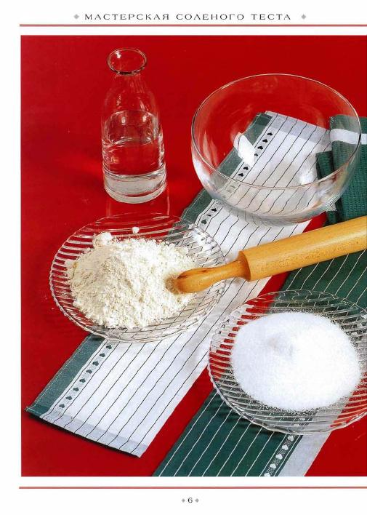
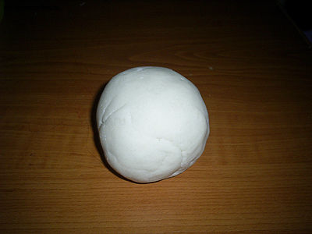
Замес теста

Slide 8
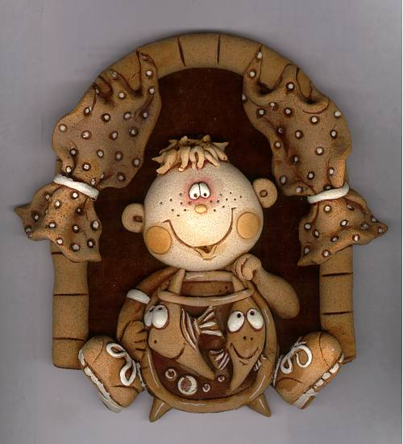
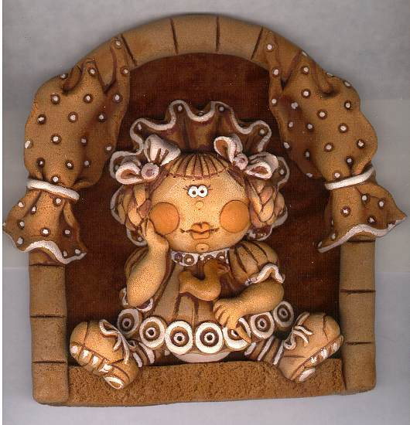
Цветное тесто
Чтобы создать цветную поделку нужно замесить цветное тесто. Подкрашивать соленое тесто можно пищевыми красителями, акварелью, гуашью, акрилом
Окрашивание может производиться на стадии замешивания и вымешивании теста.
Коричневый цвет можно получить добавив какао или растворимый кофе . Чем больше оттенков у изделия, тем интереснее оно будет выглядеть.

Slide 9

Для того чтобы получить тесто различных цветов и оттенков, нужно начать с основных цветов: желтого, красного, синего. Работая с цветным тестом, нужно учитывать, что при высыхании оно немного светлеет. При окрашивании теста необходимо добиться ярких, насыщенных и не очень светлых тонов. Дополнительные цвета можно получить, смешивая основные.

Slide 10
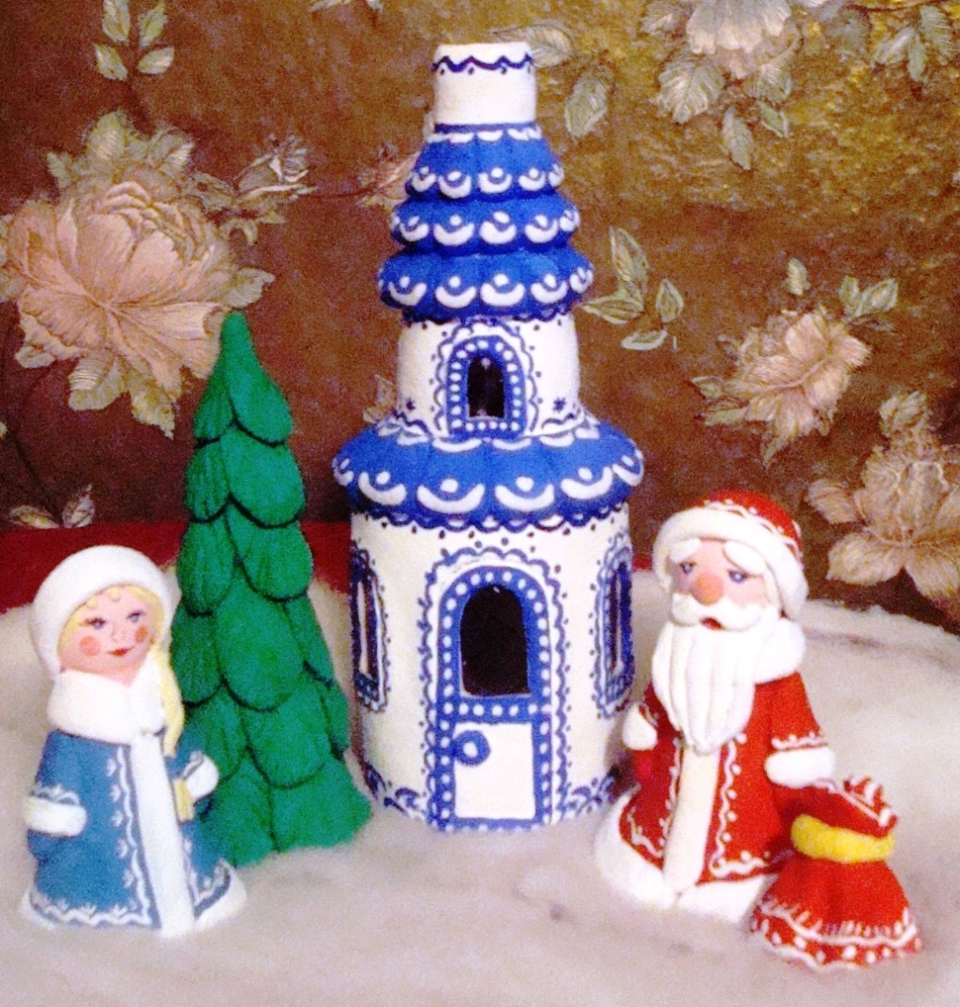
Свойства соленого теста
Тесто — удивительно пластичный материал для лепки различных фигур и композиций: нежный, мягкий. При правильном замесе соленое тесто не крошится, не трескается, сохраняется

Slide 11
Рецепты соленого теста
Для простых моделей.
200 гр. = ( 1 Стакан ) = муки
200 гр. = (0,5 Стакана) = соли
125 мл. воды
Для тонких рельефных фигурок добавить на выбор:
- 15-20 г (столовую ложку) клея ПВА или
- крахмала ( столовую ложку)
- клей для обоев (предварительно его размешать с небольшим кол-вом воды).
Крепкое тесто для крупных изделий:
200 гр. муки
400 гр. соли
125 мл воды
Тесто для тонких работ:
300 гр. муки
200 гр. соли
4 ст.л. Глицерина
2 ст.л. клея для простых обоев + 125-150 мл воды предварительно смешать.

Slide 12
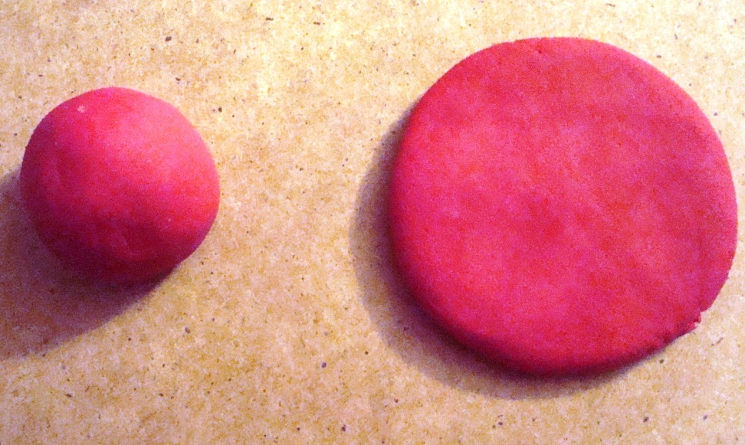
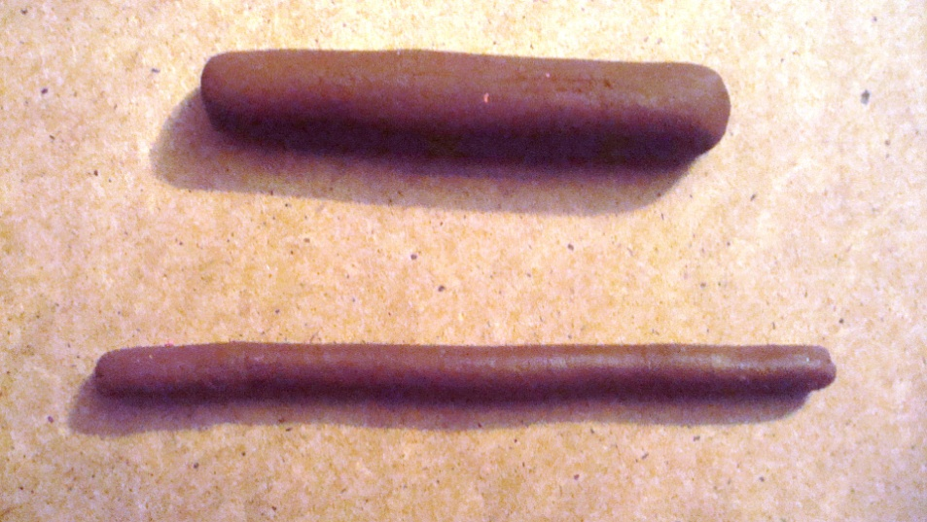
Основные приемы лепки из соленого теста
Существует несколько основных приемов лепки. В основе изготовления практически всех элементов лежат шарик, лепешка, валик и жгутик.
Для украшения изделий из соленого теста используется множество различных мелких элементов: цветочки, ленточки, ягодки, листочки, косички и т. д.

Slide 13
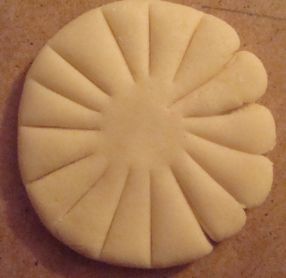
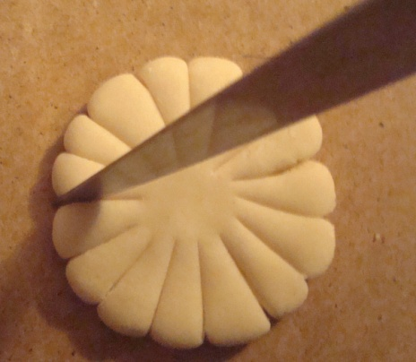
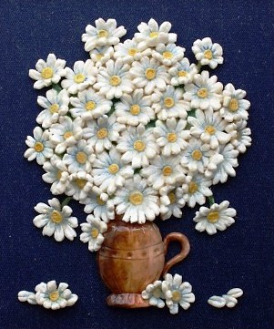
Ромашка.
Ромашку легко изготовить из круглой лепешки, лепестки которой можно продавить с помощью ножа. Концы лепестков также подрезаем ножом, придавая круглую форму лепесткам. Серединку смочить водой и приклеить круглую сердцевинку.

Slide 14
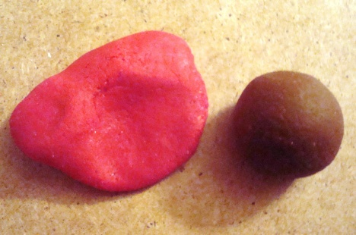
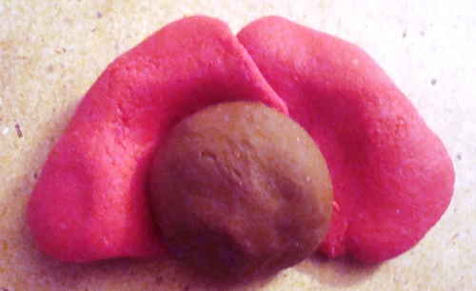
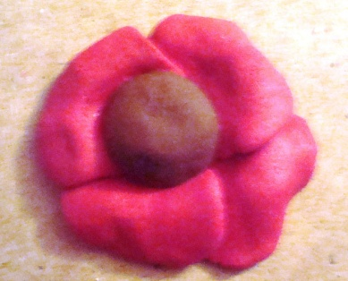
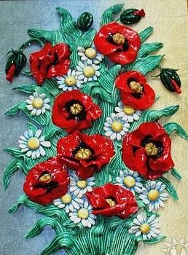
Мак.
Мак легко изготовить из четырех овальных лепешек и шарика для середины, придав лепесткам выпуклую форму с волнообразными изогнутыми краями. Соединить два лепестка, смочить основание лепестков и прикрепить середину. Затем также прикрепить остальные два лепестка. Таким же образом можно слепить множество цветов: фиалки, анютины глазки, анемоны, шиповник и т.п.

Slide 15
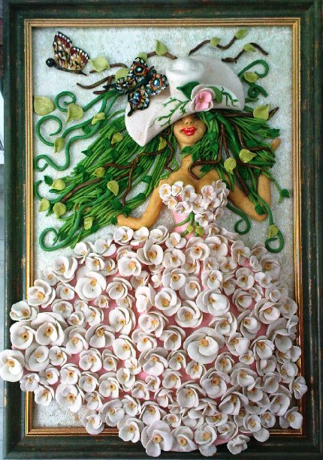
Технологических приемов очень много, но для каждой работы это индивидуально. Поделки из соленого теста оригинально смотрятся в рамках из дерева, из теста. Фоном картины может быть однотонная ткань, мешковина, обои.

Slide 16
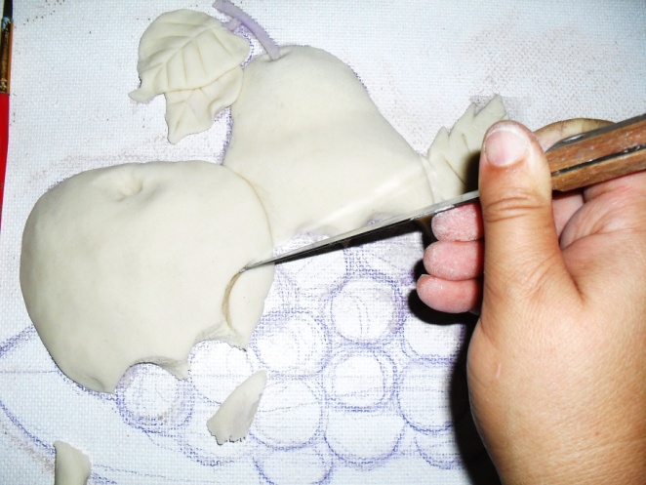
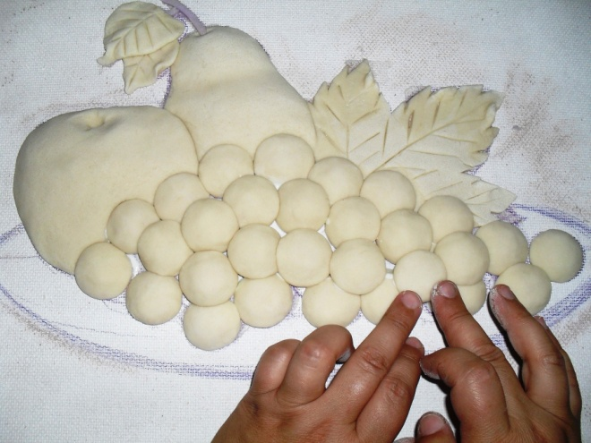
Существует еще способ лепки картин, когда на ДВП наклеиваются еще сырые элементы из соленого теста. Сушка таких работ проходит дольше, но теми же способами.

Slide 17
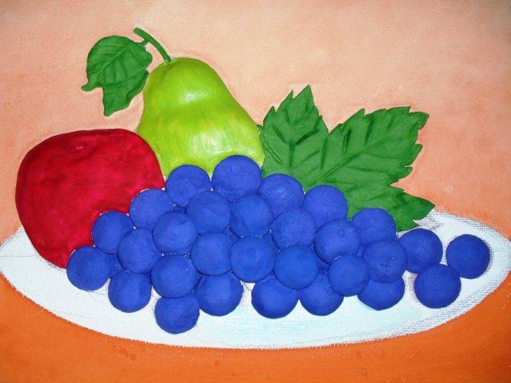
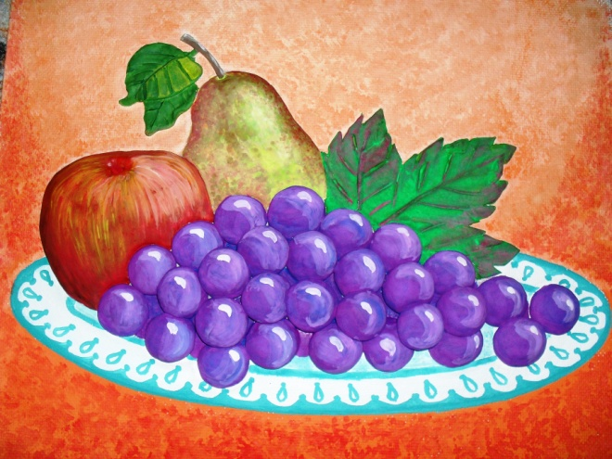
Фон и все элементы такой картины красятся одновременно в два слоя: 1-й грунтовка основными цветами, 2-й раскрашивание с светотенью.

Slide 18
Сушка изделий из соленого теста
Первый способ . Сушка воздушная. В среднем тесто сохнет примерно по миллиметру в день. Значительно ускорить этот процесс помогут солнечные лучи или размещение поделки на батарее, или на ровной поверхности около батареи. Этот способ считается лучшим, так как именно при медленной сушке деформация изделия минимальна. Очень важно, чтобы поделка не подвергалась резкому изменению влажности и температуры, то есть нужно избегать сквозняков. Второй способ. Сушка в духовке ускоряет процесс сушки. Нагревать духовку нужно до восьмидесяти градусов, поместив в нее поделку и внимательно следить за термометром. Особенно на начальном этапе сушки температура не должна повышаться. Для этого можно раз в пятнадцать минут открывать дверцу духовки и выпускать лишний жар. Для полного высыхания работы требуется от двух до четырех часов.
Третий способ. Комбинирование двух предыдущих. Примерно сутки сушится поделка естественным путем, а потом доводят этот процесс до конца в духовке.

Slide 19
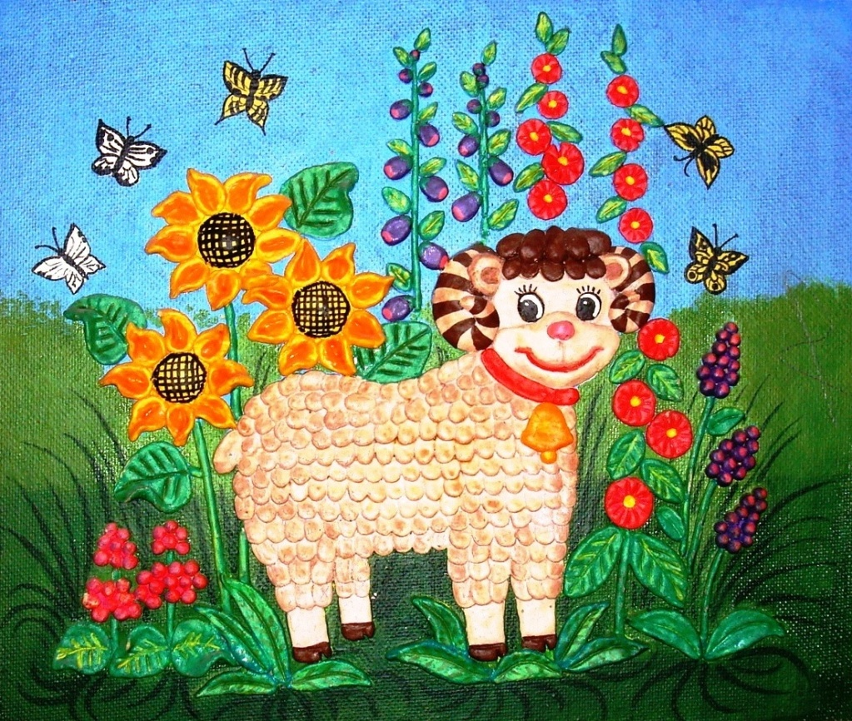
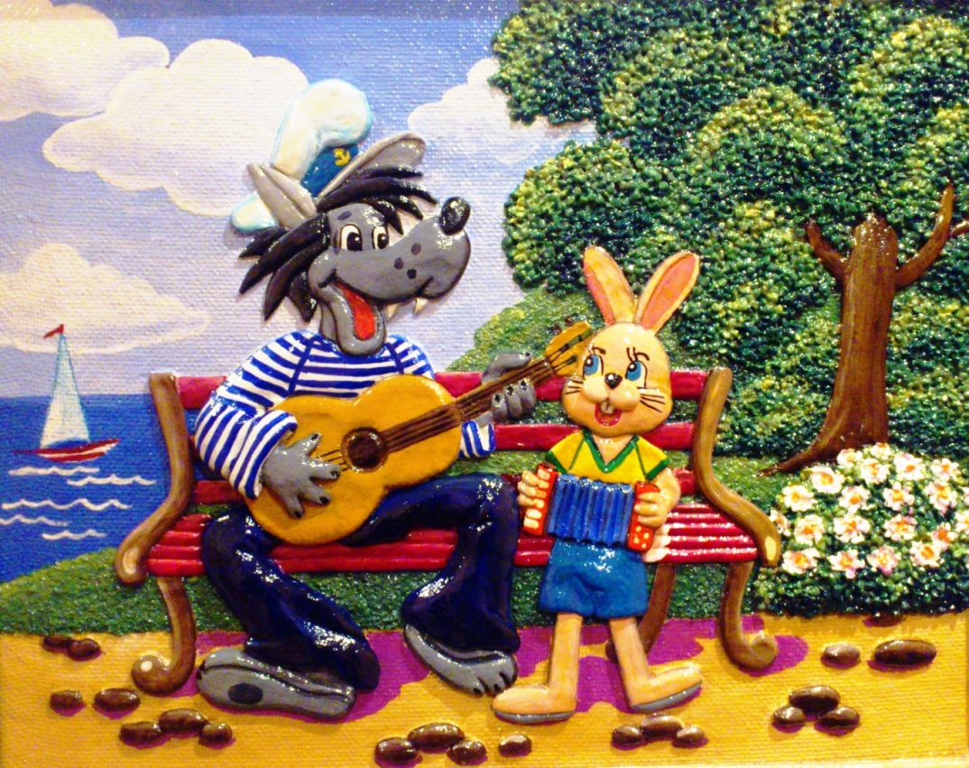
Раскрашивание
Раскрашивают изделия из солёного теста чаще всего гуашью – её цвета наиболее яркие и стойкие. Перед тем как раскрашивать изделия, их можно грунтовать белой масляной краской. После того как грунтовка высохнет, приступают к раскрашиванию. Можно изделия не грунтовать, а сразу красить гуашью или акриловыми красками.
Краски наносят не слишком толстым слоем, так как после высыхания изделие может слегка потрескаться.

Slide 20
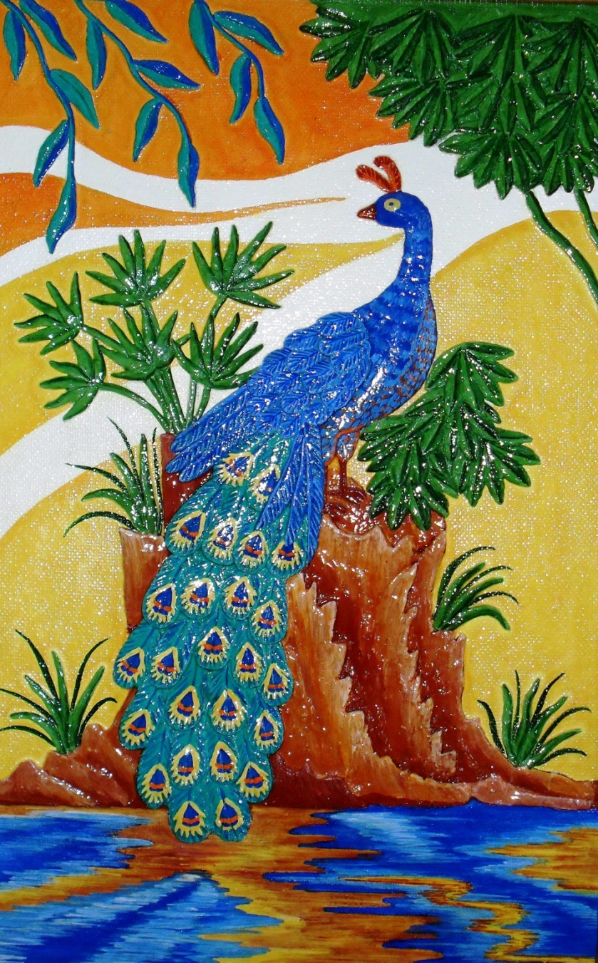
Лакирование
Лак не только придает блеск и законченность поделке - он предохраняет ее от воздействия влаги и постепенного крошения. Для лакирования поделок из соленого теста используют как жидкий, так и густой прозрачный лак. Жидкий лак придает зеркальный глянец и подчеркивает яркость красок. Но нужно лак наносить много раз, так как он очень быстро впитывается. Густой лак придает украшениям матовый блеск, им достаточно покрыть изделие 1 - 2 раза, а от влаги и крошения он защищает изделие надежнее жидкого.

Slide 21
Понравилось, интересно?
Попробуйте свои силы в лепке из солёного теста, Желаю успеха!

